Slide 1
更好的电池，更可靠的组件
收获更多阳光

Slide 2
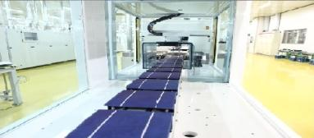

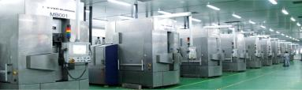
晶澳简介
晶澳概况
 | 中国，北京
 | 2005年5月 / 2007年2月 JASO (NASDAQ)
 | 5.5 GW太阳能组件 5.5 GW太阳能电池 2.0GW硅片
 | 2013: 2.1 GW 2014: 3.1 GW
 | 截止于2014年底，12,362人
 | 领先的技术创新 领先的行业地位 稳健的财务状况 优化的产业布局 全球化的销售及服务网络
 | 高转换效率，功率高出业界主流产品5-30W 高可靠性 高电力产出
总部
成立/上市时间
年产能
出货量
    2015: 4.0 GW
员工
企业亮点
产品优势
Notes:
Efficiency

Slide 3
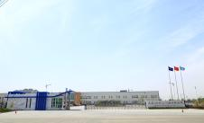

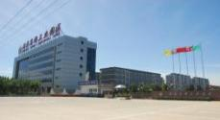
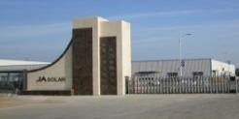
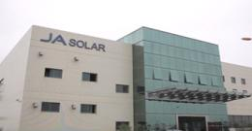

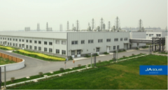

晶澳各生产基地
河北邢台
组件：1500 MW
河北宁晋
电池：1700 MW
组件：500 MW
河北燕郊
硅片：500 MW
北京总部
上海办公室
江苏连云港
硅片：1000 MW
上海奉贤
组件：1300 MW
晶澳马来西亚
400MW电池
安徽合肥
组件：2200 MW
江苏扬州
电池：2000 MW
3

Slide 4
晶澳概况
高性能光伏产品
领先行业的财务状况
以客户为中心
晶澳太阳能是全球领先的高性能光伏产品制造商，致力于提供卓越的高转换效率、高发电效率和高可靠性的光伏组件。
晶澳太阳能是彭博财经评出的一流可融资品牌。
可融资率高达91%。资产负债率64%。
晶澳服务于多家上游企业，拥有完善的质保体系，遵从客户至上的理念，致力于使客户在光伏项目上的效益最大化。

Slide 5
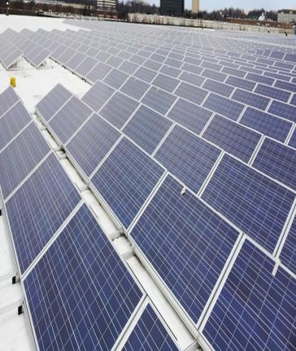
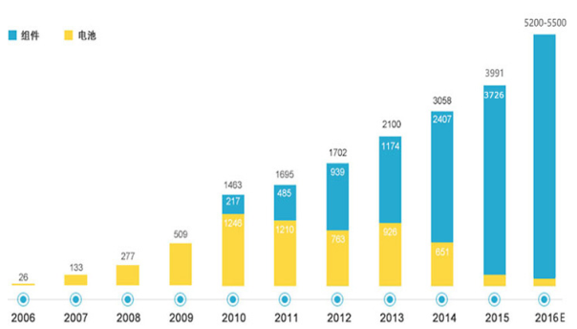
晶澳概况
累计出货17.5GW（截止2016年7月底）

Slide 6

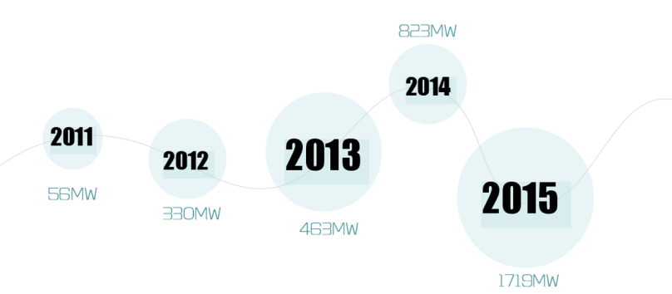
晶澳概况
2015年中国地区出货量第一

Slide 7
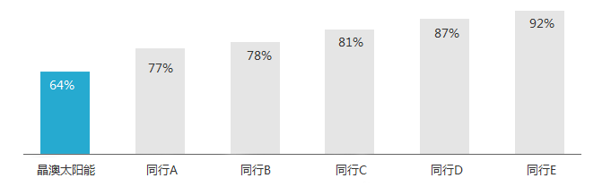
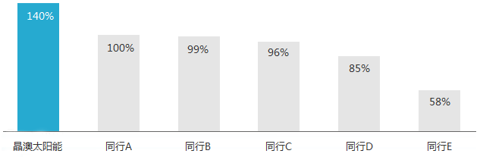
晶澳概况
稳健的财务状况
资产负债率
流动比率

Slide 8
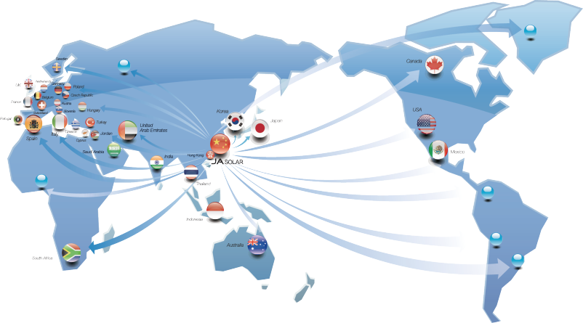
晶澳概况
产品销往90余个国家

Slide 9










晶澳概况
晶澳制造——光伏行业领导者
晶澳太阳能荣获由经济观察报、CCTV发现之旅《品质》栏目联合评选出的“2015年度中国制造十佳品质评选-杰出贡献奖”
晶澳太阳能入选《第一财经日报》“CBN技术创新100”榜单。
同时获奖企业有如下等等：
同时获奖企业有如下等等：
IBM中国
英特尔中国

Slide 10

目 录 CONTENTS
光伏组件发电原理
家庭分布式特点
光伏组件产品分类
分布式常见问题
晶澳产品介绍

Slide 11
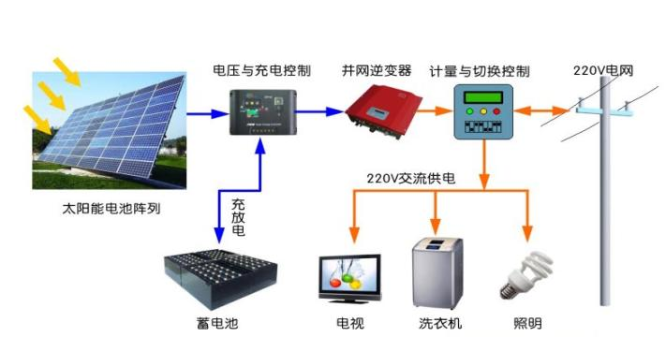
1. 光伏发电原理——光伏发电系统
分布式光伏发电系统
由组件、逆变器、传输线路等组成，选在离网使用需要安装蓄电池。
红色虚线框中内容为离网系统使用

Slide 12
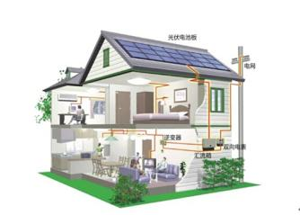
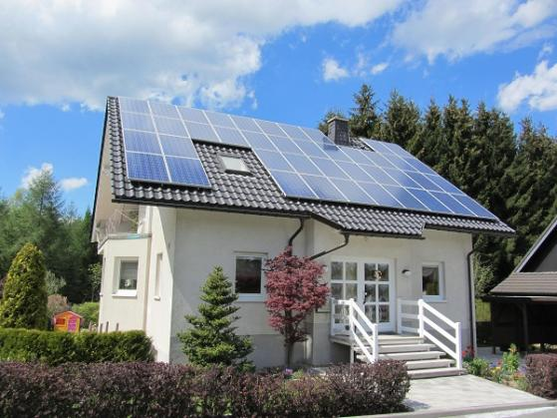






1. 光伏发电原理——光伏发电系统
无噪音
无污染
清洁能源
便于安装
无气体排放
安全

Slide 13
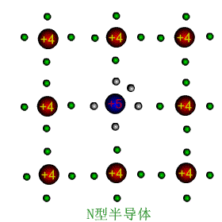
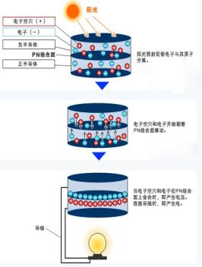
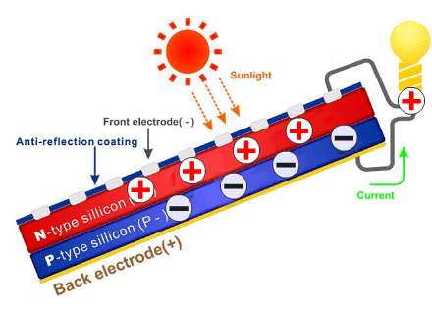
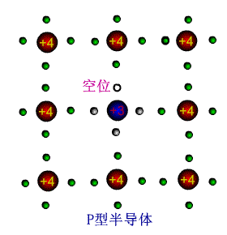
1. 光伏发电原理——光伏组件发电原理
通过自由电子具有导电性的N型半导体
在光照的条件下，半导体中激发产生载流子（电子-空穴对），根据PN结的单向导电性，将电子和空穴分别引向N型区和P型区，产生电压，联通导线后产生电流
通过扩散作用，将P型半导体与N型半导体制作在同一块半导体基片上
通过产生“空穴”来导电的P型半导体

Slide 14
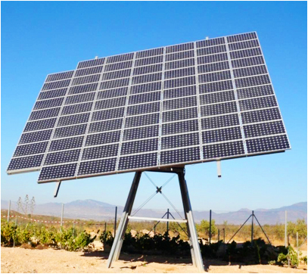

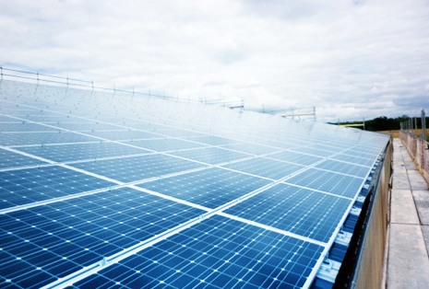
2. 光伏组件产品分类——晶硅组件(单晶和多晶)
单晶发展历史久远，具有漂亮的外观，更高的转换效率。多元化的生产工艺，使单晶功率大幅提升，在节约系统成本上优势明显。
超强的耐候性能，更低的年衰减率，以及更长的使用寿命，双玻组件在近年光伏市场上势头猛进，随着1500V系统电压时代的来临，双玻组件价值愈加明显。
多晶组件在晶硅行业的发展中，尤其是中国市场，曾一度由于成本的优势而独占鳌头。高效硅片、黑硅技术出现后，转换效率也在不断提升，但结构上的差异性，技术优势依然不如单晶。

Slide 15
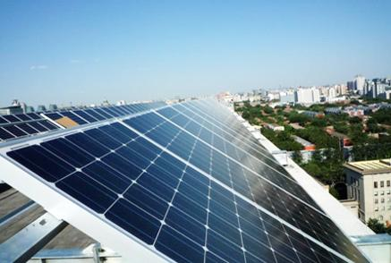
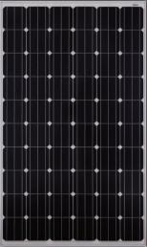






3. 晶澳产品介绍——常规组件
常规组件：电池采用晶澳Cypress工艺，四栅线电池设计，
单晶量产转换效率17%
多晶量产转换效率16.5%
双85条件的抗PID性能

Slide 16
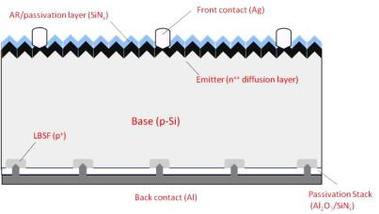
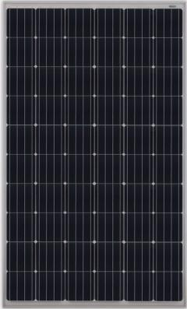
3. 晶澳产品介绍——高效单晶组件
高效单晶组件：Percium组件，采用PERC电池技术
PERC电池：背钝化局部接触技术
原理：通过降低背表面复合速率提升组
件的转换效率
PERC电池技术是目前国内外最热门技术，基于此技术单晶电池可提效0.8%-1.2%，多晶电池可提效0.6%-1.0%。
单晶组件主要集中在290W、295W档位，最高可达300W。
市场占有率在未来三年可能达到20%以上。

Slide 17
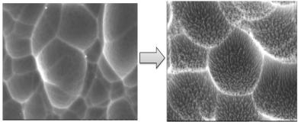
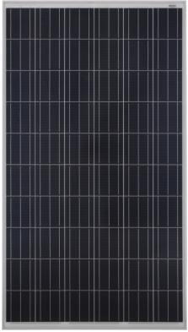
3. 晶澳产品介绍——高效多晶组件
高效多晶组件：Riecium组件，采用黑硅电池技术
RIE技术：制作黑硅电池的一种方式
原理：通过纳米陷光技术，提升电池效率
常规Acid绒面
Acid & RIE 绒面
黑硅技术对于多晶电池可提效0.3%-0.5%，组件功率提升2W-4W。
目前电池效率能够稳定在19%。
晶澳的多晶RIE+PERC技术（晶澳称为Riecium Plus），可以做到20%以上的电池效率，组件功率可达到290W。

Slide 18
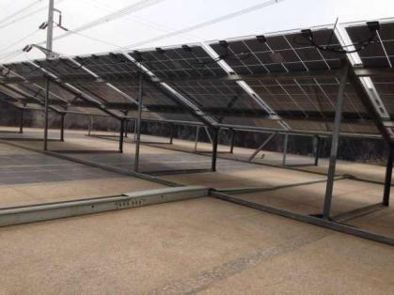
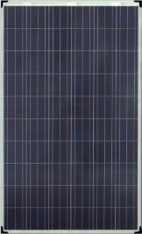



3. 晶澳产品介绍——双玻组件
双玻组件：10年质保，30年的使用寿命，年平均衰减率0.5%，单、多晶均可满足领跑者要求
适用于高温、高湿、沙漠、海边（盐雾）、农场等恶劣环境
玻璃水汽透过率（WVTR）几乎为零，抑制PID和蜗牛纹的収生WVTR（背板）≈2.0-2.5g/m2 ·day （晶澳采用PO膜封装，迚一步阷止了水汽的入侵和酸气的产生）
玻璃（主要成分二氧化硅），耐候性、耐磨性进高于聚合物背板，在高温、高湿，及紫外、酸、碱、盐、雾、风沙等恶劣环境下都表现出更优秀的耐侯能力

Slide 19
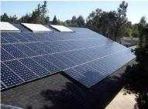
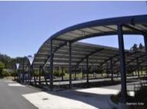
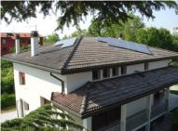
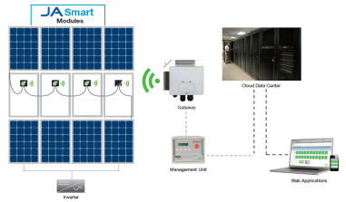
3. 晶澳产品介绍——智能组件
智能组件：减少失配，消除热斑，增加发电效益
解决方案：
晶澳智能组件
部分遮挡/组件不匹配
屋顶利用面积限制/组件安装方向不同
能够克服组件失配和局部阴影的问题，获得最大的功率输出
不受安装地点的限制，最大化利用安装空间，减少安装成本
组件实时在线监控，增加电站正常运行时间，方便远程维护
组件自动关机功能，独特的触电预防和消防安全设计

Slide 20
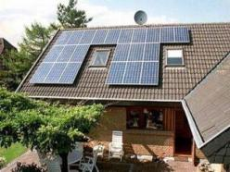
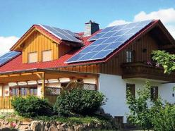
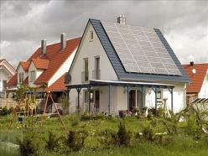
4. 家庭分布式特点
家庭分布式特点（1）
容量小：大多为KW级的安装容量
安装条件复杂：由于屋顶面积受限，为满足发电能力，需要安装不同朝向的发电单元，也导致出现组件的建筑物遮挡，影响系统的发电性能
建筑物有防水和荷载等要求，因此必须有专业的设计和施工人员。
推荐组件选型：高效组件、智能组件

Slide 21

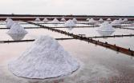


4. 家庭分布式特点
家庭分布式特点（2）
环境温和：非盐雾、氨气、腐蚀等恶劣条件
极少灾害性天气，比如雨、雪、冰、风沙、雹等
组件选材上无特殊要求，但是并不是说可以放宽对组件质量要求。
推荐组件选型：常规环境要求
NO
NO
NO

Slide 22
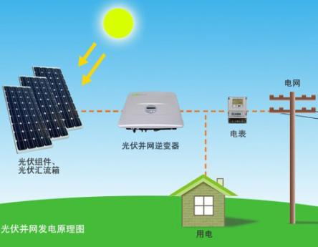
4. 家庭分布式特点
家庭分布式特点（3）
自发自用，余电出售
就地消纳，保证良好收益
提升电网末端电能质量
推荐组件选型：高效组件产品

Slide 23
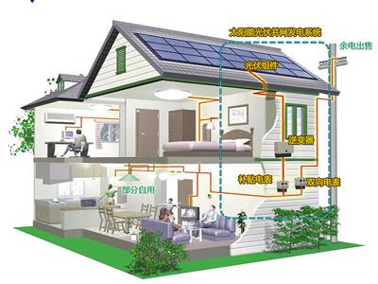
4. 家庭分布式特点
总结
分布式系统容量小、安装面积有限、安装条件复杂等因素，在目前市场中推荐分布式组件选型为：
单晶290Wp-300Wp；
多晶270Wp、275Wp；
双玻组件：多晶265W和270W，单晶290W和295W
注：依照光伏行业发展规律，同样技术类型的产品每年提高5-10W

Slide 24
5. 分布式常见问题——选型
1. 组件性能参数对比：
项目 | 常规多晶270Wp | 高效多晶275Wp | 常规单晶280Wp | 高效单晶295Wp
开路电压（V） | 38.27 | 38.46 | 28.65 | 39.64
短路电流（A） | 9.16 | 9.22 | 9.47 | 9.66
工作电压（V） | 31.23 | 31.54 | 31.04 | 32.03
工作电流（A） | 8.65 | 8.72 | 9.02 | 9.24
最大功率温度系数%/℃ | -0.410 | -0.400 | -0.410 | -0.390
开路电压温度系数%/℃ | -0.330 | -0.330 | -0.330 | -0.300
短路电流温度系数%/℃ | +0.058 | +0.058 | +0.059 | +0.060
单晶组件的温度系数优于多晶组件，高效组件的温度系数优于常规组件
可小量试用双玻组件

Slide 25
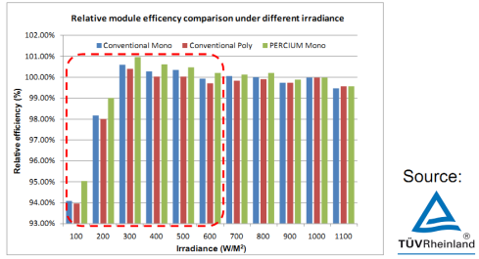
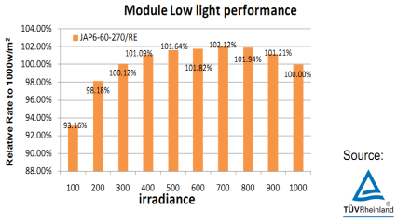
5. 分布式常见问题——选型
弱光性能：单晶组件的弱光性能要优于多晶组件，高效组件的弱光性能优于常规组件
Percium组件、常规单晶组件、常规多晶组件弱光性能对比
Riecium组件的弱光性能

Slide 26
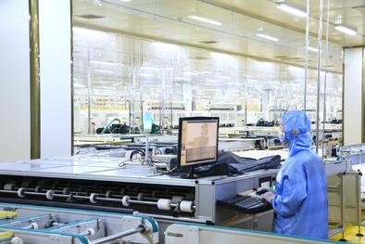
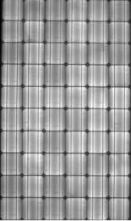
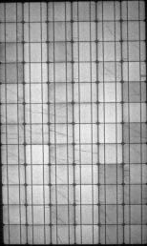
5. 分布式常见问题——选型
2. 质量-EL：
严重的组件隐裂会造成组件衰减过大、热斑等组件问题，对系统运行造成隐患

Slide 27
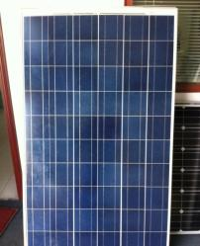
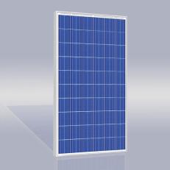
5. 分布式常见问题——选型
质量-外观：
色差
正常组件
一般的组件外观瑕疵不会对电性能和寿命造成影响，但要谨慎对待由于质量原因造成的外观缺陷。

Slide 28

5. 分布式常见问题——选型
3. 档位选取
组件生产规程档位分布遵循正态分布的原则，主流档位产出比例较高，性能稳定。
晶澳组件主流档位：
常规单晶：275Wp，280Wp
常规多晶：265Wp，270Wp
高效单晶：290Wp，295Wp
高效多晶：270Wp，275Wp

Slide 29
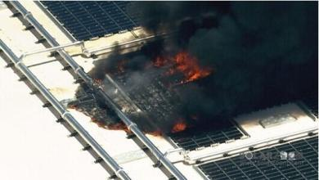
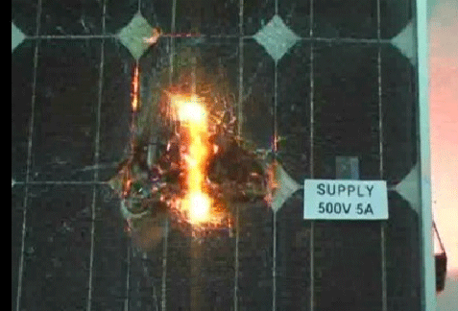
5. 分布式常见问题—如何保证全寿命周期的收益
值得信赖的厂家须提供：1. 高品质的产品 2. 产品全寿命周期的服务
2015年苹果工厂屋顶组件自燃
分布式屋顶的自燃组件

Slide 30
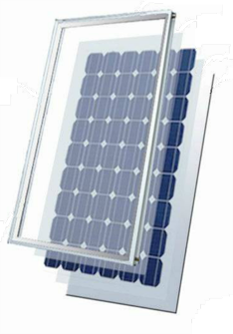
5. 分布式常见问题——可靠的产品
如何选择高可靠性的光伏组件？
铝边框：高线密度，抗腐蚀性优异，机械强度高
高可靠性组件选择要素之一：优质的封装材料和电池片
EVA：高透明度，优异的抗PID和UV老化性能
光伏组件是由电池片经过封装组合在一起的发电模块，电池片决定和组件效率和发电性能，选用的封装材料决定组件的使用寿命和可靠性。
电池：高质量、高可靠性、高转换效率
玻璃：纳米涂层镀膜玻璃，高透明度，高抗污、抗划伤性能
背板：低水汽透过率，含氟结构，优异的抗UV老化性能

Slide 31




5. 分布式常见问题——可靠的产品
如何选择高可靠性的光伏组件？
高可靠性组件选择要素之二：完善的工艺控制和质量管理

Slide 32





5. 分布式常见问题——可靠的产品
如何选择高可靠性的光伏组件？
高可靠性组件选择要素之三：优良的制造设备
高精准、高稳定性、全自动化的生产设备是保障组件工艺、性能稳定的最主要因素
自动串焊机
层压机
自动上玻璃机
自动修边机
EL测试仪
IV测试仪

Slide 33




5. 分布式常见问题——产品全寿命周期的服务
定制化服务 关注客户需求
全球服务网
迅速反馈
24小时内快速反馈
联络方式: services@jasolar.com
日本
德国
美国
提供线性质保
12年材料工艺质保
  25 年输出功率线性保证

Slide 34





5. 分布式常见问题——安装
组件安装：安装工具

Slide 35



5. 分布式常见问题——安装
组件安装：识别晶澳组件
如何识别晶澳组件？
1、铭牌：组件背面
2、电流分档标签：组件背面和外箱外侧
3、序列号：组件内外各一张

Slide 36

5. 分布式常见问题——安装
组件安装：螺栓安装

Slide 37





5. 分布式常见问题——安装
组件安装：夹具安装（薄膜组件和晶硅双玻组件一般均采用压块安装形式）

Slide 38









5. 分布式常见问题——安装
组件安装：安装注意事项
常规安全事项
电性能安全事项
操作安全事项
防火安全事项
建议在安装时将同一个电流分档的组件安装在一起
将同一电流分档的组件串联在一起，可以减少电力损失2%以上

Slide 39












5. 分布式常见问题——运维
更换组件
重点关注
接线盒烧毁
一般关注
接线盒鼓包
玻璃爆裂
背板烧毁
植被遮挡
建筑物遮挡
EVA黄变
蜗牛纹
灰尘
边框划伤、扭曲
背板划伤
落叶遮挡

Slide 40

5. 分布式常见问题——运维
光伏组件遮挡
清晨或傍晚光线较弱时，用干净潮湿柔软棉布或海绵擦拭掉光伏组件上的灰尘及污垢，严禁使用含有碱，酸的清洁剂清洗组件。中午温度高时严禁使用冷水泼洒光伏组件，以免造成光伏组件热胀冷缩而导致损坏。清洗的频率，取决于污垢积累的速度。在正常情况下，雨水会对组件的表面进行清洁，这样能减少清洗的频率。
为了避免在高温和强烈光照下擦拭组件对人身的电击伤害以及可能对组件的破坏，建议在早晨或者下午较晚的时候进行组件清洁工作，清洁光伏组件玻璃表面时应采取防触电措施，务必佩戴绝缘手套，用柔软的刷子，干净温和的饮用水，清洁时使用的力度不宜过大，以避免损坏玻璃表面，有镀膜玻璃的组件要注意避免损坏玻璃层。

Slide 41








6. 总结——开发太阳能，造福全人类

Slide 42


晶澳渠道销售团队
期待与您合作共赢!
闫宗辉
渠道销售总监
电话：177-4658-6393
邮箱：yanzh@jasolar.com
李国航
渠道销售经理
电话：180-0138-3121
邮箱：bj.ligh@jasolar.com
刘万海
渠道销售经理
电话：185-0359-0139
邮箱：liwh@jasolar.com
韩国庆
渠道销售经理
电话：131-2224-3555
邮箱：bj.hangq@jasolar.com
代志斌
渠道销售经理
电话：181-3434-6711
邮箱：bj.daizb@jasolar.com
崔利杰
渠道销售经理
电话：181-3220-2068
邮箱：bj.cuilj@jasolar.com
王中平
渠道销售经理
电话：131-5431-9533
邮箱：bj.wangzp@jasolar.com

Slide 43

更好的电池
更可靠的组件
北京晶澳太阳能光伏科技有限公司
地址：北京市丰台区汽车博物馆东路1号院诺德中心8号楼
电话：+86 10 6361 1888
传真：+86 10 6361 1999
邮箱：sales@jasolar.com ; market@jasolar.com
上海晶澳太阳能光伏科技有限公司
地址：上海市闸北区市北工业园区江场三路36号
总机：+86 21 6095 5888 / +86 21 6095 5999
传真：+86 21 6095 5858 / +86 21 6095 5959
邮箱：sales@jasolar.com ; market@jasolar.com

